Slide 1

경제시나리오 생성기(ESG)

Slide 2

목차
1
소개 및 활용
2
이론과 모델
3
구현
4
향후 방향

Slide 3
Overview
1. 소개 및 활용
∙ ESG (경제 시나리오 생성기)는 미래의 자산의 변화, 경제 상황, 자본 시장 변수의 통계적 분포를 합리적으로 표현함으로써 그에 따른 위험을 적절히 평가하고 위험 완화 전략을 평가할 수 있도록 하는 프로그램입니다. 사용하는 목적에 따라 응용분야는 다양하며, 크게 두가지로 구분할 수 있습니다.
Real World
Risk Neutral
전략 분석 및
포트폴리오 가치
미래전망 등
금융자산 및
보험계약
가치산정

Slide 4
ESG 응용
1. 소개 및 활용
∙ ESG 가 사용되는 업무 및 프로그램
분야 | 설명
자산부채관리(ALM) | 자산과 부채 모델링을 통한 비즈니스 성장 전략 평가
재무 계획 | 전략적 사업계획에 대한 위험 및 보상 평가
규제 대응 | 글로벌 규제 자본 요구사항에 대한 내부 리스크 모델
투자 전략 | 외부 경제 및 자본시장 환경 모델링을 통한 자산 배분 전략
가격 산정 | 복잡한 금융상품의 가격산정
금융 상품 개발 | 시나리오 분석을 통한 상품 개발
헷지 | 시장 위험 회피 및 자본비용 감소 목적
위험관리 | 전사적 위험 측정 및 한도 설정

Slide 5
ESG 중요성
1. 소개 및 활용
∙ 금융환경이 복잡 다양해 지고, 회사의 일관된 경제 리스크 분석의 관리체계가 필요해짐에 따라, 확률 및
통계 이론에 의한 데이터 분석이 중요해졌다
일관된
관리
복잡한
상품
감독규제
통계적
분석

Slide 6
ESG 한계점
1. 소개 및 활용
∙ 금융환경이 복잡 다양해 지고, 회사의 일관된 경제 리스크 분석의 관리체계가 필요해짐에 따라, 확률 및
통계 이론에 의한 데이터 분석이 중요해졌다
모델
리스크
계산시간
수렴문제
데이터
문제
전문성
모델 설명어려움

Slide 7
경제변수 모델링
1. 소개 및 활용
∙ ESG 에서 주로 모델링 하는 대상은 주로 다음과 같다.
이자율
채권 수익률
파생상품
가격
주식 펀드
수익률
환율

Slide 8
모델의 구분
1. 소개 및 활용
∙ ESG 에서 사용되는 모델을 특징에 따라 구분해보면 아래와 같습니다.
모형 | 설명
GBM (Local Vol ) | 지수적인 증가 모형
Hull-White
Black Karasinsky
Galman-Ko | 환율 모형 ( Interest Rate Parity )
Multi-Factor | 팩터가 여러 개
Hybrid | 여러가지 모델이 조합된 형태
Heston Volatility | 변동성 등
Garch, ARIMA | 시계열 모형

Slide 9
시나리오 생성 과정
1. 소개 및 활용
∙ 시나리오를 생성하는 과정은 목적(충격시나리오 생성, 평가 분석, 전망등)에 따라 다르며,
일반적으로 8단계로 수행을 한다.
Target
선정
시장데이터
입력
모수Calibration
모델
설정
생성정보 설정
결과분석
시나리오 생성

Slide 10
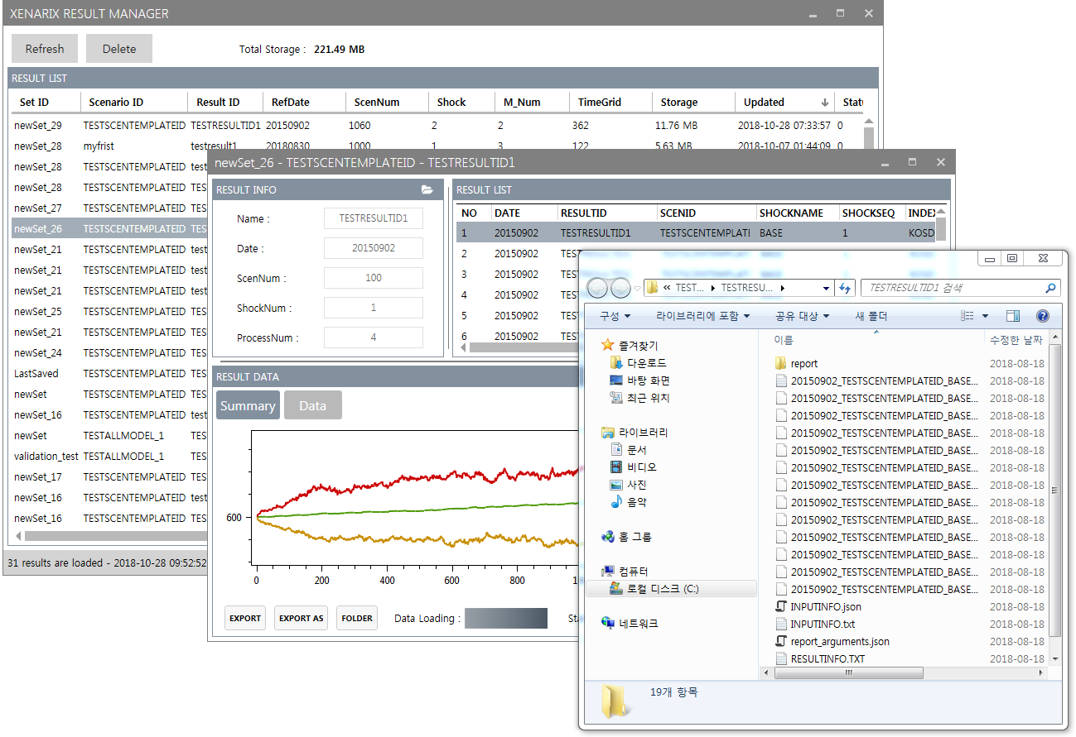
시나리오 결과(예시)
1. 소개 및 활용
∙ 생성된 시나리오는 아래와 같습니다. 선정된 모델의 기초산출 값과, 그와 관련된 수익률 등
여러가지가 산출 될 수 있습니다. ( 수익률 , 옵션 )

Slide 11
ESG 의 조건
1. 소개 및 활용
∙ ESG 를 개발하고 사용할 때에는 고려해야 할 사항
계산의 효율성 및
안정성
다양하고
현실적인
모델
이론적인 검증
일관된 확장
개발 사용의 용이성
감독기관 대응

Slide 12
검증
1. 소개 및 활용
∙ 시나리오를 생성하는 과정은 목적(충격시나리오 생성, 평가 분석, 전망등)에 따라 다르며,
일반적으로 8단계로 수행을 한다.
생성된 시나리오가 이론 평균 분산과 일치
Unconditional expectation , variance
추정된 모수를 사용한 모델가격과 시장가격의 일치
Unconditional expectation , variance
난수 조건 충족
Unconditional expectation , variance

Slide 13
목차
1
소개 및 활용
2
이론과 모델
3
구현
4
향후 방향

Slide 14
사용되는 기본이론
2. 이론과 모델
∙ ESG 에서는 금융공학에서 사용되는 대부분의 이론이 사용되며, 3부분으로 나눌 수 있다.
Stochastic
Calculus
Numerical
Analysis
Financial
Practice

Slide 15
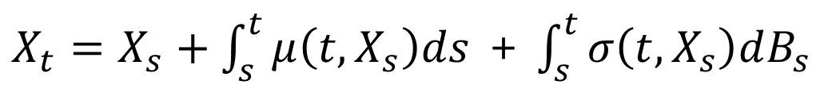
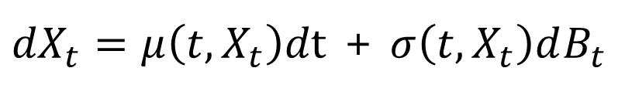
확률 미적분
2. 이론과 모델
∙ 확률 미적분은 확률 과정에 대한 미분과 적분을 다룬다.
${dX}_{t}=μ\left(t,X_{t}\right)dt$ + $σ\left(t,X_{t}\right)dB_{t}$
$X_{t}=X_{s}+\int_{s}^{t}{μ\left(t,X_{s}\right)ds}$ + $\int_{s}^{t}{σ\left(t,X_{s}\right)dB_{s}}$

Slide 16
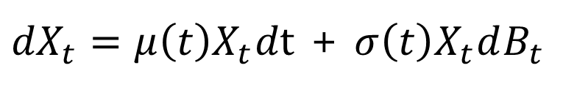
브라운 운동
확률미적분(Stochatic Calculus)
2. 이론과 모델
∙ 확률 미적분은 어쩌구 아래와 같은 컨텐츠
${dX}_{t}=μ\left(t\right)X_{t}dt$ + $σ\left(t\right)X_{t}dB_{t}$
그림 Bt 엑셀로 그린거

Slide 17
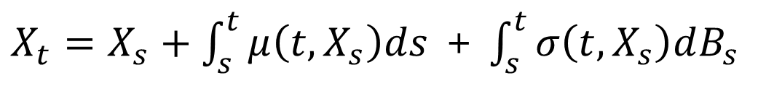


확률미분방정식
확률미적분(Stochatic Calculus)
2. 이론과 모델
∙ 확률 미적분은 어쩌구 아래와 같은 컨텐츠
$X_{t}=X_{s}+\int_{s}^{t}{μ\left(t,X_{s}\right)ds}$ + $\int_{s}^{t}{σ\left(t,X_{s}\right)dB_{s}}$
$$E_{s}\left(X_{t}\right)= ?$$
$${Var}_{s}\left(X_{t}\right)= ?$$

Slide 18
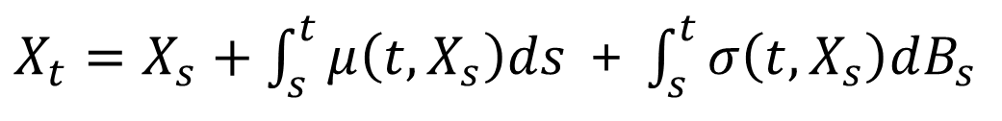
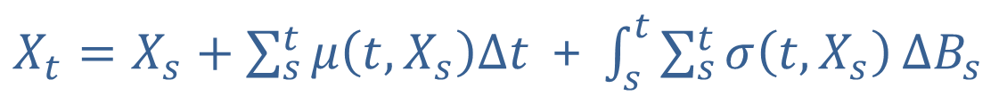
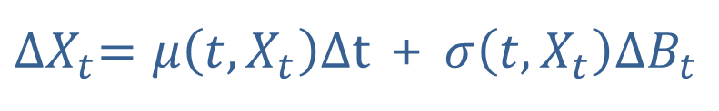
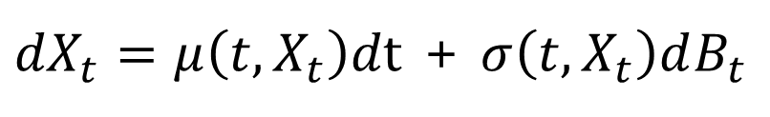
수치해석
2. 이론과 모델
∙ ESG에서 사용되는 수치해석만 다루면.
${dX}_{t}=μ\left(t,X_{t}\right)dt$ + $σ\left(t,X_{t}\right)dB_{t}$
${∆X}_{t}=μ\left(t,X_{t}\right)∆t$ + $σ\left(t,X_{t}\right)∆B_{t}$
$X_{t}=X_{s}+\int_{s}^{t}{μ\left(t,X_{s}\right)ds}$ + $\int_{s}^{t}{σ\left(t,X_{s}\right)dB_{s}}$
$X_{t}=X_{s}+\sum_{s}^{t}{μ\left(t,X_{s}\right)∆t}$ + $\int_{s}^{t}{\sum_{s}^{t}{σ\left(t,X_{s}\right)}{∆B}_{s}}$

Slide 19

난수 - 1
수치해석(Numerical Analysis)
2. 이론과 모델
∙ 난수는 참난수, 준난수, 의사난수로 구분되며, 각각은 쓰임새가 다르다. 금융공학에서는 주로 준난수와
의사난수를 사용하며, 참난수는 암호학에서 주로 사용된다.
$$∆B_{t}\sim N(0,t)$$
참난수(Real Random) : 이거는 이렇다.
준난수(Quasi Random) : 이거는 이렇다.
의사난수(Puedo Random) : 이거는 이렇다.

Slide 20


몬테카를로
수치해석(Numerical Analysis)
2. 이론과 모델
∙ 몬테카를로는 난수를 이용하여 함수의 값을 확률적으로 계산하는 알고리즘.
$$E_{s}\left(X_{t}\right)= ?$$
$${Var}_{s}\left(X_{t}\right)= ?$$

Slide 21
분산감소법
수치해석(Numerical Analysis)
2. 이론과 모델
∙ 분산을 감소시키며, 이런 방법이 있다. 이런 분산이 감소된다.
Mement Matching
Antictic Variable
$$E_{s}\left(X_{t}\right)= ?$$
$${Var}_{s}\left(X_{t}\right)= ?$$

Slide 22
보간(외)법
수치해석(Numerical Analysis)
2. 이론과 모델
∙ Curve 등의 할 때 중요함. 방법에는 요런식이 있다.
보간법
보외법
Flat
Linear
Cubic
Smith-Wilson
Svensson
Nelson-Siegel

Slide 23
상관계수
수치해석(Numerical Analysis)
2. 이론과 모델
∙ Curve 등의 할때 중요함. 방법에는 요런식이 있다.

Slide 24
Financial Practice
2. 이론과 모델
∙ 실제 구현할때 금융 환경에 맞는 조건들에 해당한다.

Slide 25
기초자산 모델
2. 이론과 모델
∙ 다음과 같은 모델들이 있다.

Slide 26
Overview
기초자산 모델
2. 이론과 모델
∙ Notation , brigo에서 따왔다. ++ 은 termstructure consistant를 말한다.
fitting curve 가 있다는 말이지... short-model

Slide 27
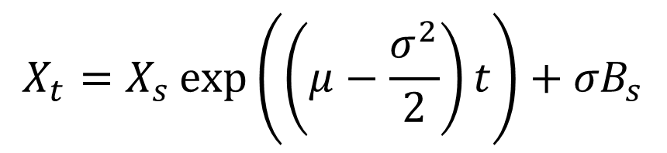


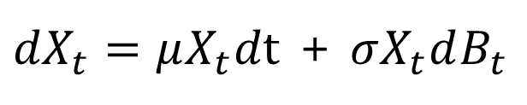
Geometric Browinan Motion
기초자산 모델
2. 이론과 모델
∙ GBM 은 어쩌구, 세가지이고 어쩐다. 이거는 기본적이서 수식을 달앗고 나머지는 활용도만 설명함
${dX}_{t}=μX_{t}dt$ + $σX_{t}dB_{t}$
$$X_{t}=X_{s}\exp\left(\left(μ−\frac{σ^{2}}{2}\right)t\right)+{σB}_{s}$$
$$E\left(X_{t}\right)= S_{0}e^{μt}$$
$$Var\left(X_{t}\right)={S_{0}}^{2}e^{2μt}(e^{σt}−1)$$

Slide 28
Heston
기초자산 모델
2. 이론과 모델
∙ Heston 은 Mean Reverting Volatility 를 활용한 2-Factor 모형이다. 나오게된 배경은 요렇다. 1928년?
Sde 수식만 간단히 넣고 나머지는 생략함. 파라메터 설명만 조금함.

Slide 29
Hull White & Black Karasinski
기초자산 모델
2. 이론과 모델
∙ GBM 은 어쩌구, 세가지이고 어쩐다.

Slide 30
CIR & Vasicek
기초자산 모델
2. 이론과 모델
∙ GBM 은 어쩌구, 세가지이고 어쩐다.

Slide 31
G2++
기초자산 모델
2. 이론과 모델
∙ GBM 은 어쩌구, 세가지이고 어쩐다.

Slide 32
Hybrid
기초자산 모델
2. 이론과 모델
∙ GBM 은 어쩌구, 세가지이고 어쩐다.

Slide 33
Volatility
기초자산 모델
2. 이론과 모델
∙ GBM 은 어쩌구, 세가지이고 어쩐다.

Slide 34
Calibration
기초자산 모델
2. 이론과 모델
∙ 변동성 모수 상관관계 입력값들을 추정한다.

Slide 35
목차
1
소개 및 활용
2
이론과 모델
3
구현
4
향후 방향

Slide 36
Xenarix 소개
3. 구현
∙ XENARIX는 금융자산 가치의 변동성을 유발하는 경제적 위험 요소들을 확률론 및 통계 모델링을
활용하여 미래 경제 상황에 대한 확률론적 시나리오를 생성하고 관리
복잡한
상품
감독규제
통계적
분석

Slide 37
특징
Xenarix
3. 구현
∙ XENARIX는 금융자산 가치의 변동성을 유발하는 경제적 위험 요소들을 확률론 및 통계 모델링을
활용하여 미래 경제 상황에 대한 확률론적 시나리오를 생성하고 관리
시나리오의 관리
  시나리오 입력값이 하나의 파일 관리되며 저장과 전송이 용이
  생성된 시나리오 산출값에 대한 관리 기능
엔진의 모듈화로 인한 타 시스템 및 업무환경과 연계가 수월
  Python SDK로 타 시스템으로 연계
  기존 엑셀 업무환경에 엑셀 시나리오 함수로 연계
시나리오 변경이 용이
  모델의 변경, RiskFactor의 추가, 난수의 변경, 산출주기 및 기간의 변경
  Shock 을 별도로 설정하여, 초기값, 입력값 변동 분석
병렬처리로 인한 속도 향상
  MultiCore 확장 시 선형적인 성능 향상 가능
  많은 양의 시나리오 생성 가능

Slide 38
구조
∙ 설치가 단순한 Windows Application 방식으로, 설치가 간편하고 용이하며, 엑셀함수 및 Python
라이브러리와 시나리오 생성 엔진을 공유하여, 유저가 손쉽게 사용 가능. 다른 시스템에 Xenarix
엔진을 이식하는 것이 용이함
Application
Xenarix
Report
Generator
Other Solutions
Library
DLL & XLL
Excel
Python
Core(C++)
Xenarix
Engine
MxDevTool

Slide 39
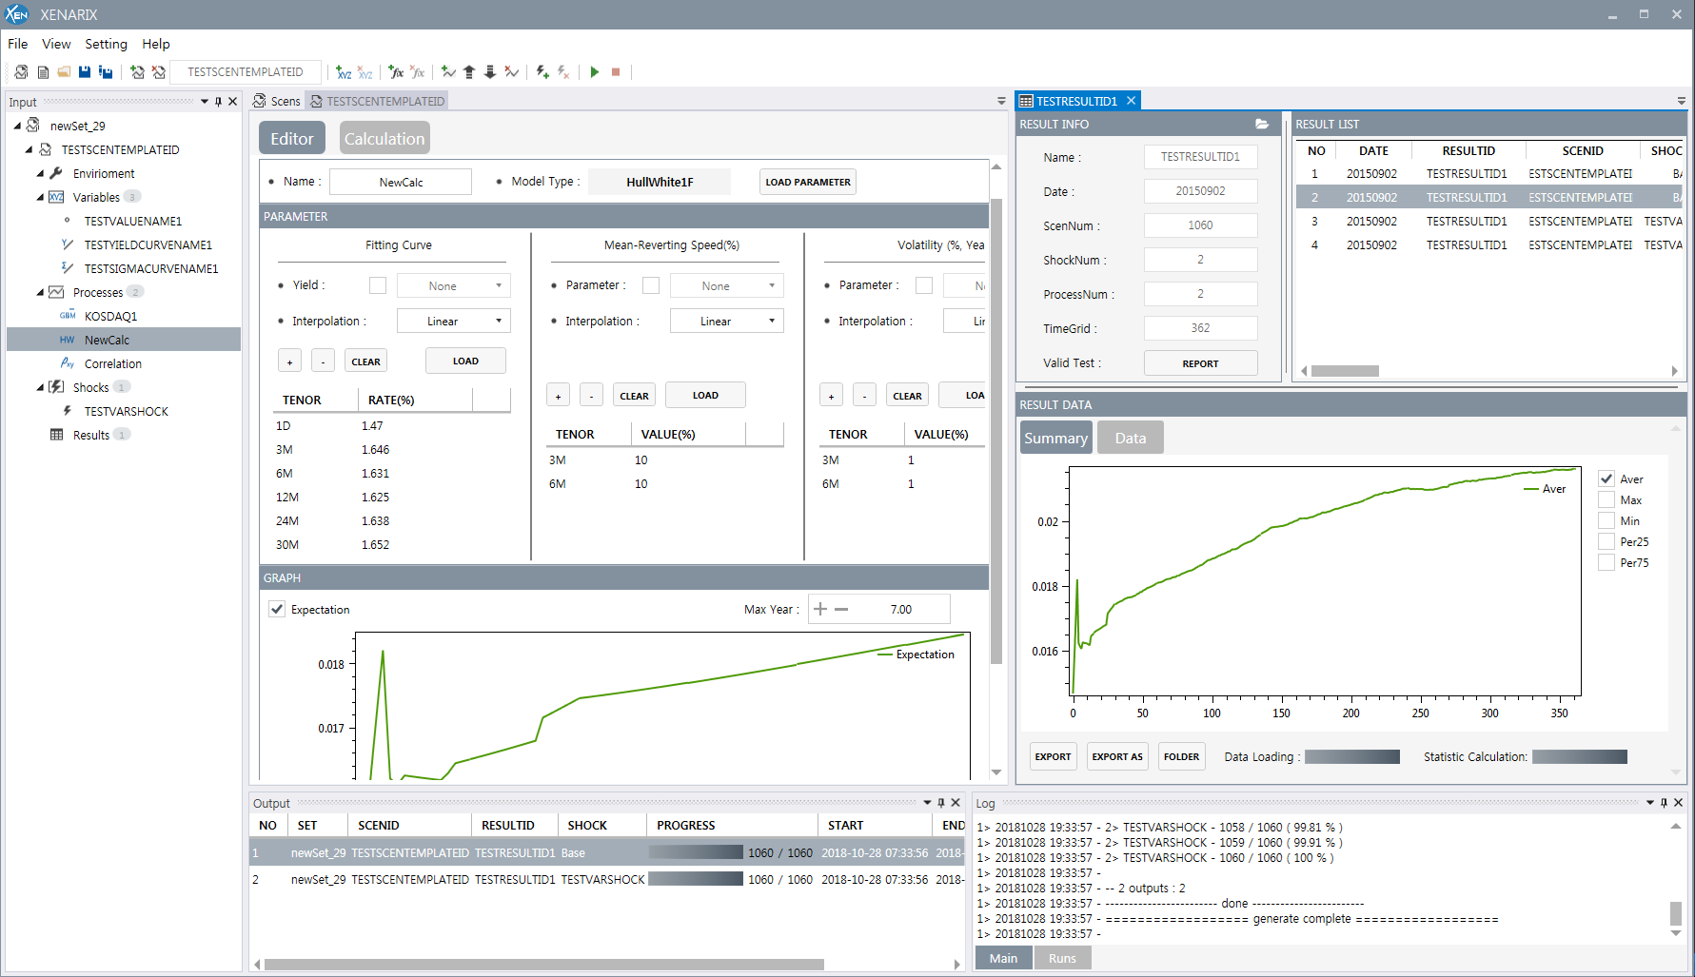
UI
아이콘 메뉴
시나리오 정보 조회 및 설정
Workspace
시나리오 정보파일을 통한 생성
화면 Customizing
다수의 시나리오 동시 생성
생성 과정 Log
로그 및 결과

Slide 40
생성된 시나리오 결과 조회
∙ 기존에 생성된 시나리오를 관리하고, 조회하는 기능, 산출된 데이터 파일, 입력정보 파일 등

Slide 41
Python
∙ Python version 으로 시스템 배치작업등 자동화 업무에 사용함.
Github 에서 소스를 다운받을 수 있음.

Slide 42
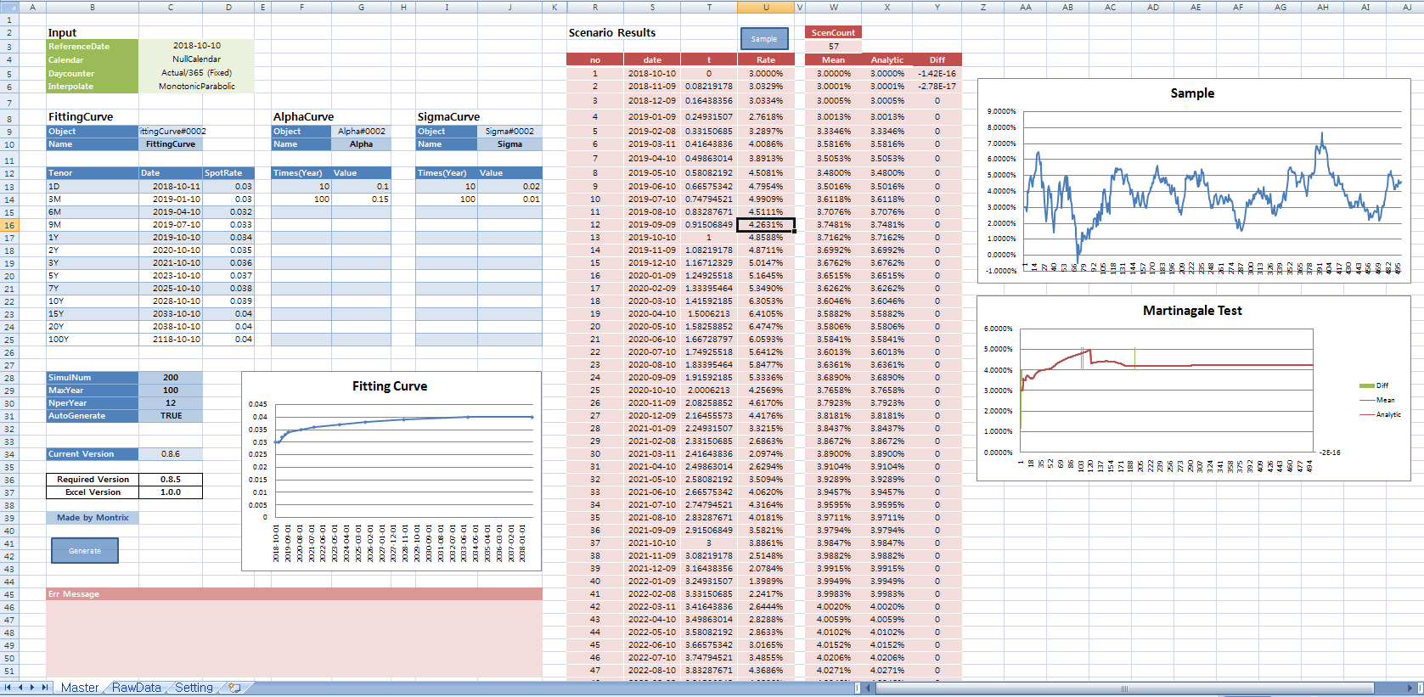
Excel
∙ Hull White 1 Factor 모델의 엑셀 템플릿으로 생성된 값을 엑셀 함수 또는 VBA 함수로
사용할 수 있다. 목적?

Slide 43
목차
1
소개 및 활용
2
이론과 모델
3
구현
4
향후 방향

Slide 44
향후 방향
Xenarix
3. 구현
∙ ESG 솔루션산 가치의 변동성을 유발하는 경제적 위험 요소들을 확률론 및 통계 모델링을
활용하여 미래 경제 상황에 대한 확률론적 시나리오를 생성하고 관리
경제 시나리오의 관리
  시나리오 입력값이 하나의 파일 관리되며 저장과 전송이 용이
  생성된 시나리오 산출값에 대한 관리 기능
엔진의 모듈화로 인한 타 시스템 및 업무환경과 연계가 수월
  Python SDK로 타 시스템으로 연계
  기존 엑셀 업무환경에 엑셀 시나리오 함수로 연계
시나리오 변경이 용이
  모델의 변경, RiskFactor의 추가, 난수의 변경, 산출주기 및 기간의 변경
  Shock 을 별도로 설정하여, 초기값, 입력값 변동 분석

Slide 45
참고자료
http://mathpark.kookmin.ac.kr/thpark/financial_math/pdf/11StochasticCalculus.pdf

Slide 46
감사합니다

